Slide 1
Universidad Nacional Agraria La Molina Departamento de Estadística e Informática
Estadística Computacional
Dra. Frida Coaquira

Slide 2
Simulación
1. Introducción
2. Simulación de números aleatorios (SNA)
3. SNA de distribuciones discretas
Distribución de Bernoulli
Distribución Binomial
Distribución Geométrica
4. SNA de distribuciones continuas
Distribución Exponencial
Distribución Gamma
Distribución Beta
Distribución Normal
5. Bondad de ajuste

Slide 3
Introducción
La computación en la actualidad permite simular probabilidades y variables aleatorias numéricamente. Este tipo de simulaciones tiene muchas aplicaciones, por ejemplo:
Aproximar cantidades que resultan difíciles de calcular matemáticamente.
Muestrear aleatoriamente grandes conjuntos de datos en busca de errores.
Implementar algoritmos complejos para procesar imágenes, reconocer sonidos y escritura manual, etc.
Simular soluciones mediante inteligencia artificial.

Slide 4
Simulación de números aleatorios
Existen 4 métodos generales de generación de números pseudoaleatorios: Método de Inversión, de Aceptación-Rechazo, de Composición y de Convolución.
La elección de los métodos depende de algunos factores como:
Exactitud: Que tan precisos son los valores obtenidos.
Eficiencia: En cuanto al tiempo de ejecución y gasto de memoria.
Complejidad: Se busca métodos menos complejos pero mas exactos.
Robustez: El método debe ser eficiente para cualquier valor de los parámetros de la distribución.
Facilidad de implementación

Slide 5
SIMULACION DE NUMEROS ALEATORIOS DE DISTRIBUCIONES DISCRETAS

Slide 6
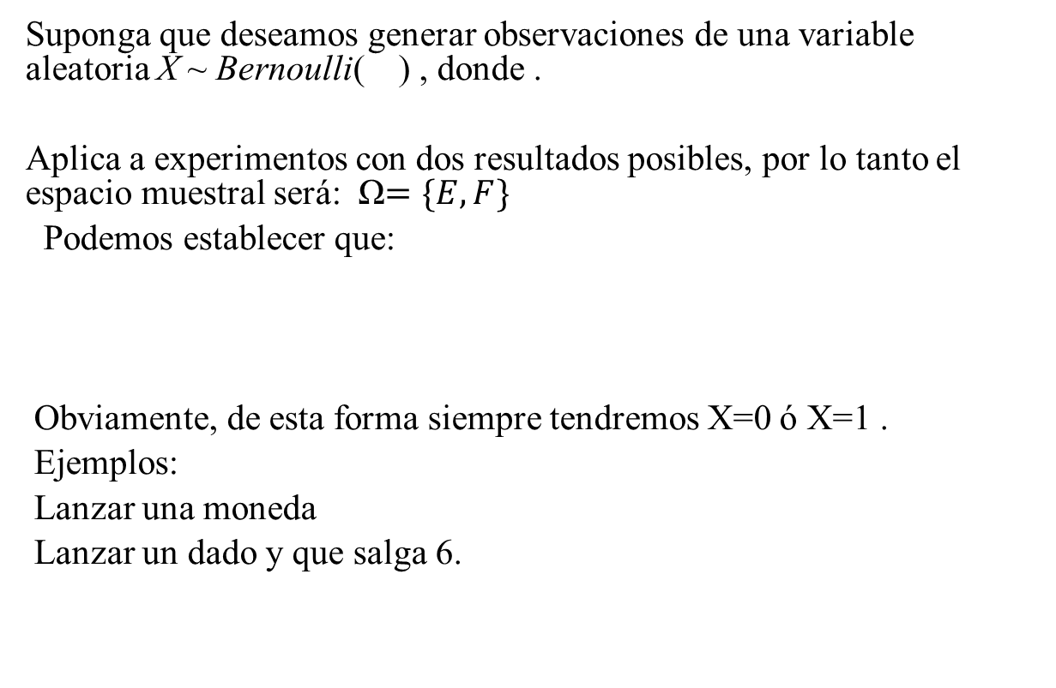
Distribución Bernoulli

Slide 7
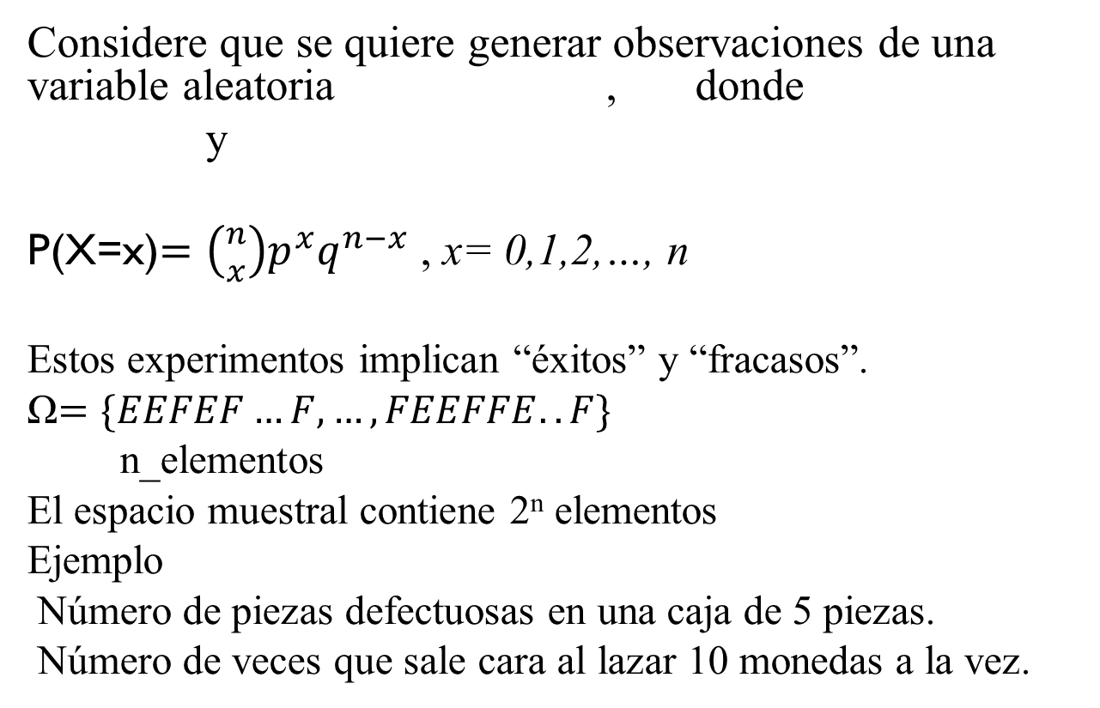
Distribución Binomial

Slide 8
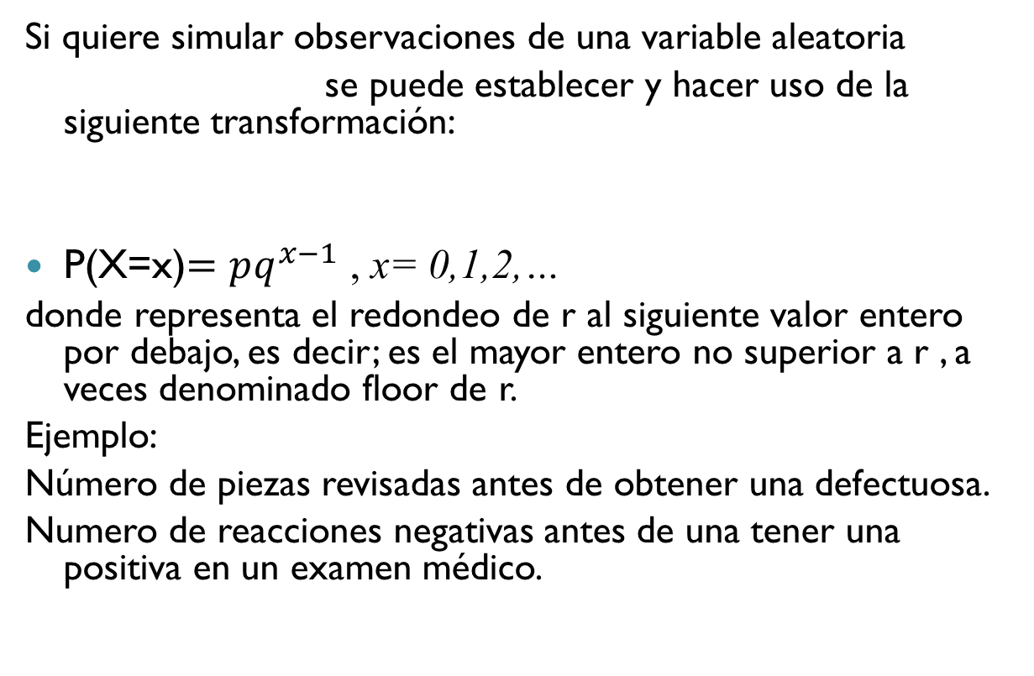
Distribución Geométrica

Slide 9
SIMULACION DE NUMEROS ALEATORIOS DE DISTRIBUCIONES CONTINUAS

Slide 10
Distribución Exponencial
Si se quiere generar n observaciones de una variable aleatoria y se tiene que
, se puede hacer uso de la siguiente transformación:
resulta que
Ejemplos:
Duración de una conversación telefónica.
Tiempo entre interrupciones en la CPU de una computadora

Slide 11
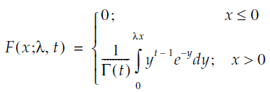
Distribución Gamma
Si se quiere generar n observaciones de una variable
, se puede aplicar el método de convolución.
Si X1, X2, …, Xn son v.a.i. tales que entonces
, pero este es un caso especial de la Gamma conocida como Distribución Erlang.
En general la Función acumulada de la función Gama es:
Ejemplo
Tiempo que se una CPU necesita para ejecutar una tarea.
Ventas mensuales de un determinado item.

Slide 12

Distribución Beta
Como método genérico, se utiliza un algoritmo de
transformación basado en el resultado siguiente: Si X1 y X2 son dos variables aleatorias independientes con distribuciones y , respectivamente, entonces la variable sigue una distribución .
Ejemplo
Tiempo que se da a las actividades en un proyecto PERT.
En general suele usarse como modelo en primera aproximación en ausencia de datos experimentales.

Slide 13

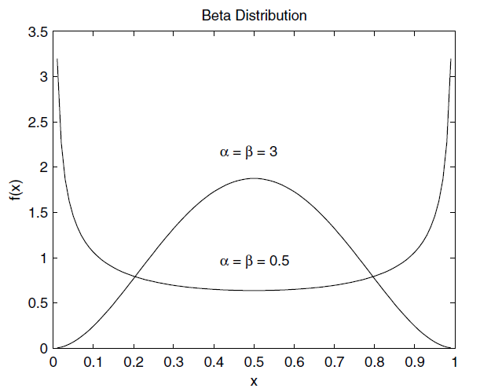
DISTRIBUCIÓN NORMAL
La variable aleatoria X, tiene una distribución Normal con media μ y variancia σ² si su función de densidad es la siguiente:

Slide 14
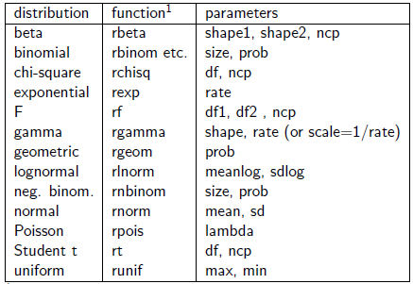
FUNCIONES DE PROBABILAD EN R

Slide 15
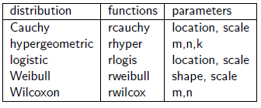
FUNCIONES DE PROBABILAD EN R

Slide 16
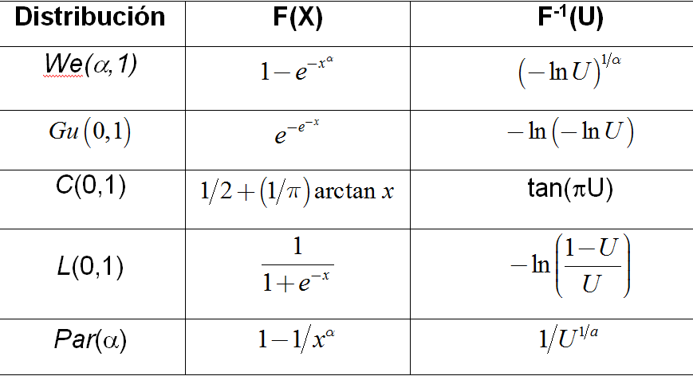
Simulación de números aleatorios
Algunas transformaciones con el método de inversión:

